Slide 2
第18章 物聯網應用
認識網路應用程式訊息交換格式：XML與JSON
使用ujson程式庫建立與解析JSON
讀取並解析資料開放平台的JSON資料
在OLED螢幕顯示氣象資訊與圖示
認識MQTT通訊協定
使用ESP8266發布與訂閱MQTT訊息

Slide 3
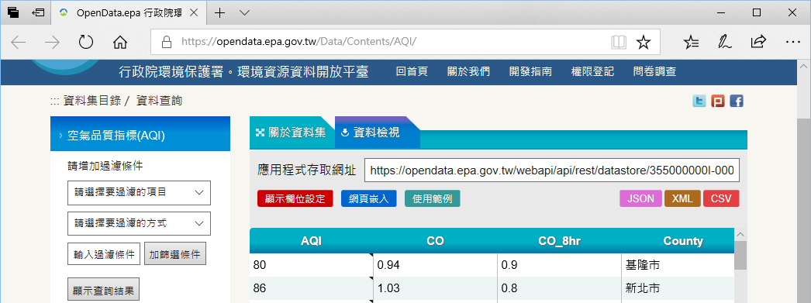
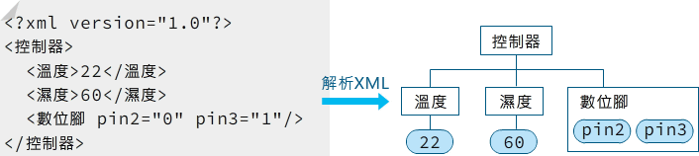
網路應用程式訊息交換格式：XML與JSON
https://opendata.epa.gov.tw/Data/Contents/AQI/
參閱
18-2

Slide 4
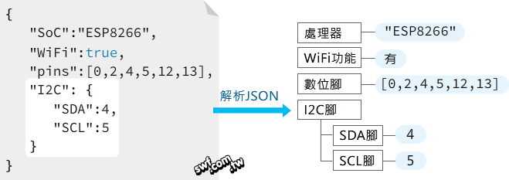
認識JSON
表18-1
JSON (JavaScript) | 中文名稱 | Python | 中文名稱
object | 物件 | dict | 字典
array | 陣列 | list | 串列
string | 字串 | str | 字串
int | 整數 | int | 整數
float | 浮點數 | float | 浮點數
true | 邏輯成立（t小寫） | True | 邏輯成立（T大寫）
false | 邏輯不成立（f小寫） | False | 邏輯不成立（F大寫）
null | 空（n小寫） | None | 無（N大寫）
參閱
18-3

Slide 5
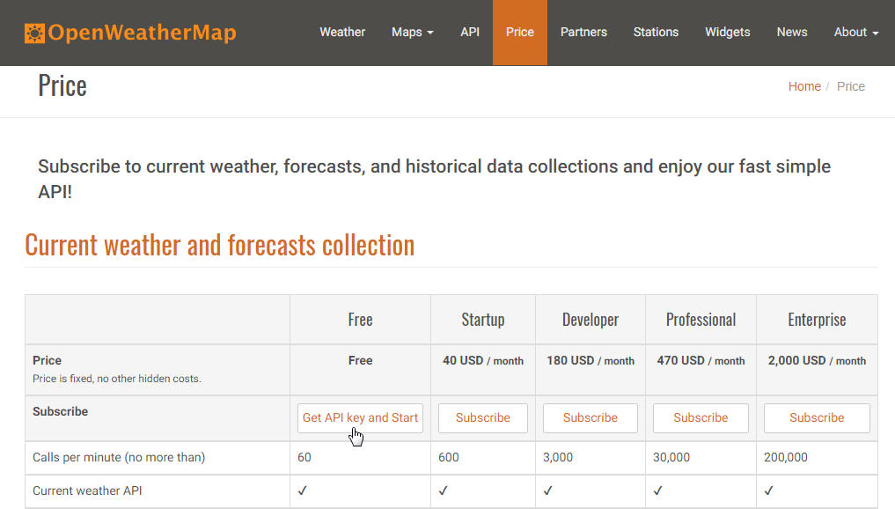
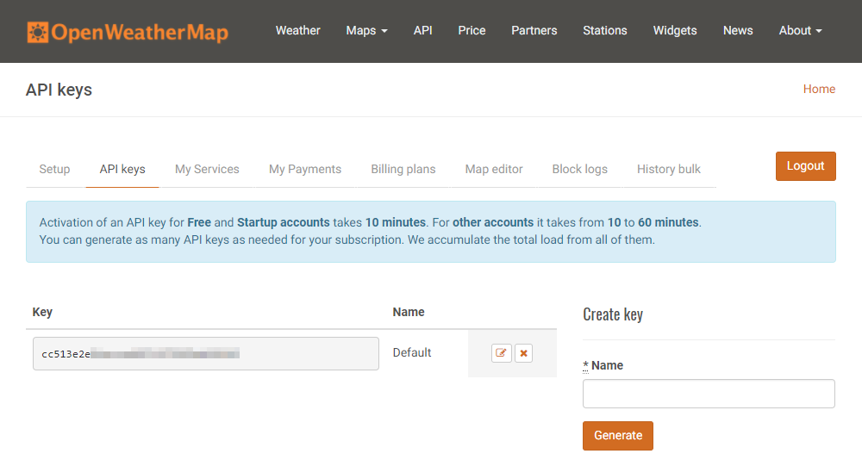
動手做18-1：讀取JSON格式的世界各地天氣資料
參閱
18-6

Slide 6
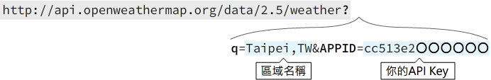
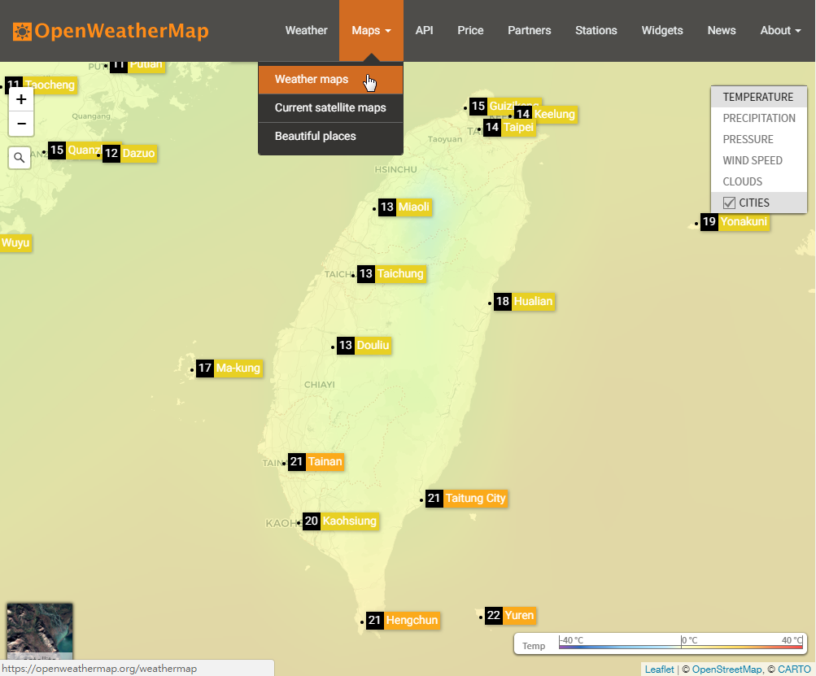
動手做18-1：讀取JSON格式的世界各地天氣資料
參閱
18-7

Slide 7
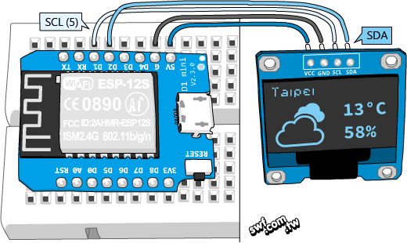
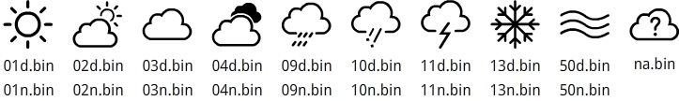
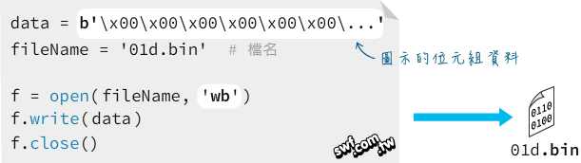
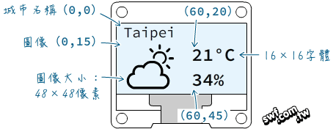
動手做18-2：在OLED螢幕顯示氣象資訊
參閱
18-10

Slide 8
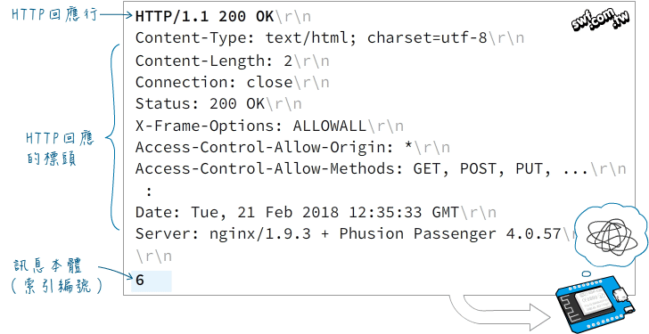
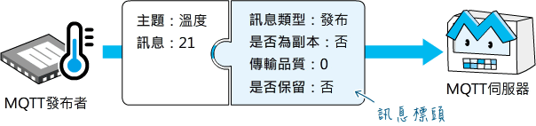
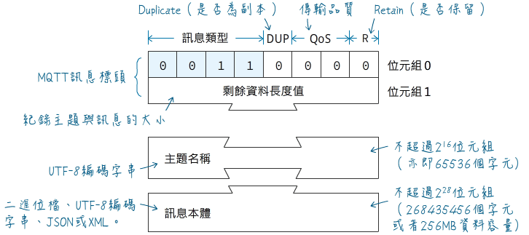
MQTT的Publisher, Broker和Subscriber
參閱
18-14

Slide 9
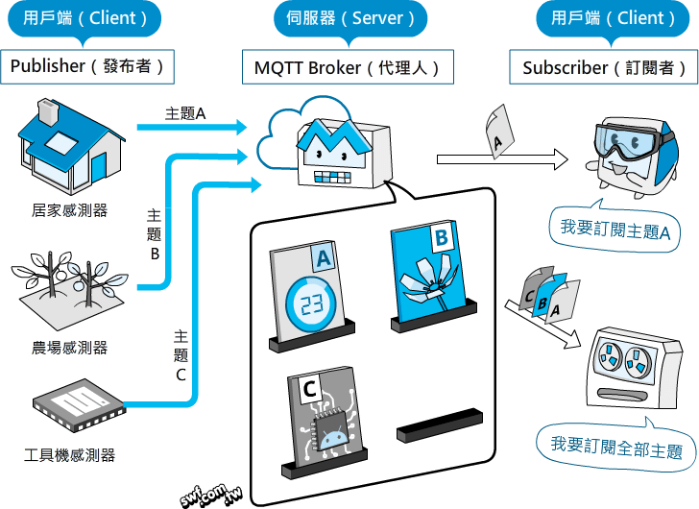
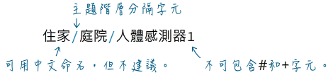
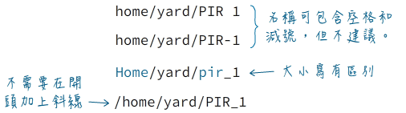
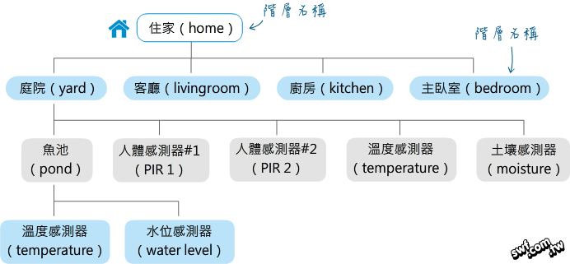
MQTT訊息格式
參閱
18-17

Slide 10
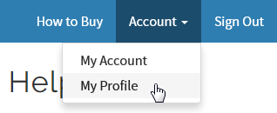
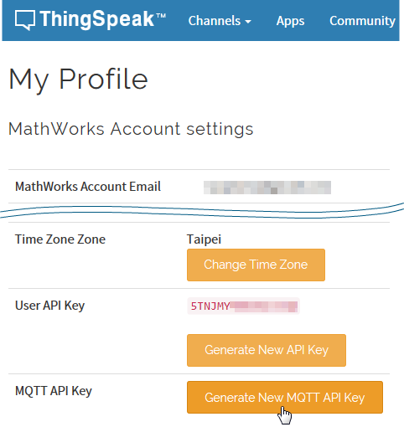
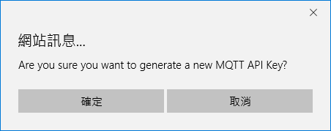

取得ThingSpeak伺服器的MQTT驗證碼
參閱
18-20

Slide 11
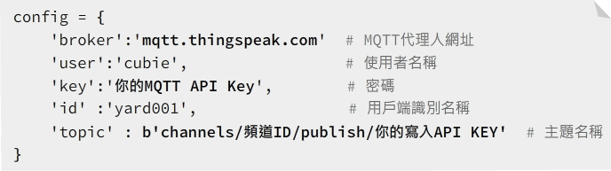
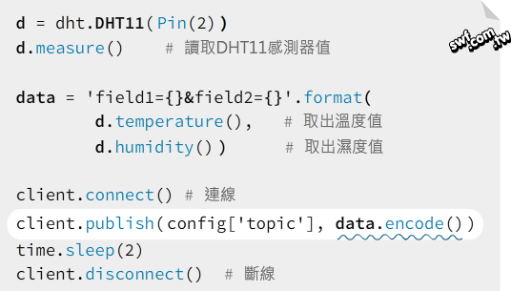
使用ESP8266發布資料到ThingSpeak MQTT
參閱
18-22

Slide 12
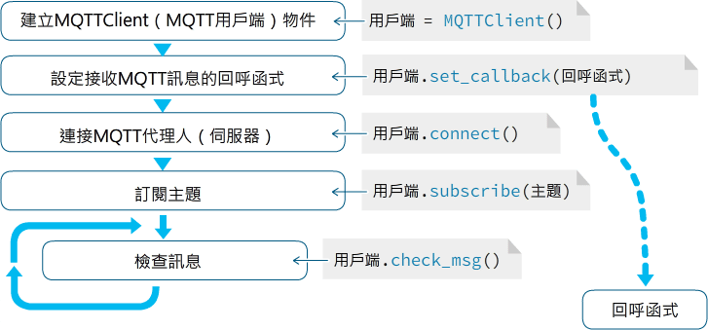

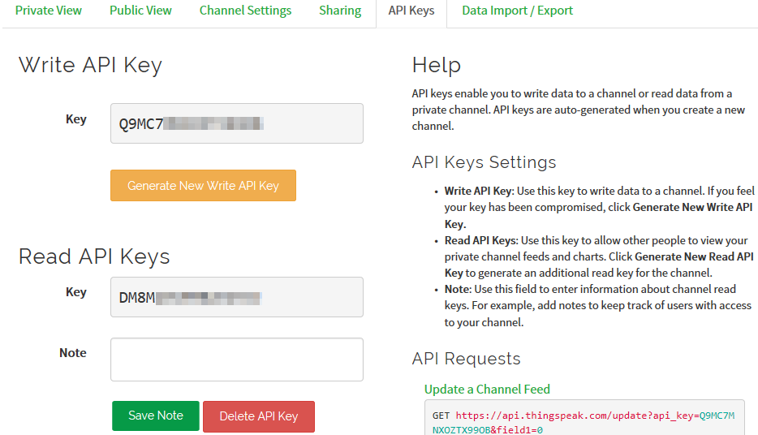
動手做18-4：訂閱ThingSpeak MQTT訊息
參閱
18-24

Slide 13
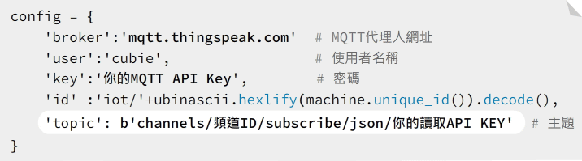
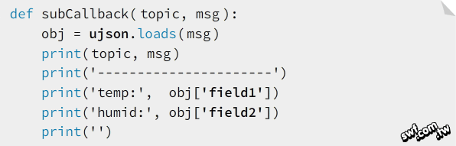
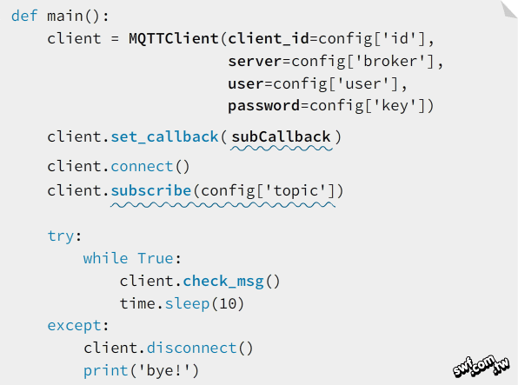
動手做18-4：訂閱ThingSpeak MQTT訊息
參閱
18-25

Slide 14
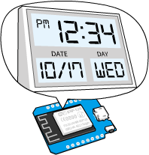
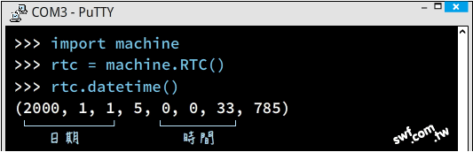
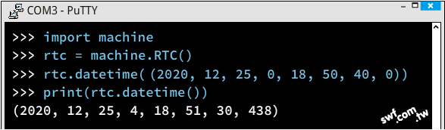
ESP8266微控器的即時鐘（RTC）
l datetime()：設定或傳回目前時間，資料是8個元素的元組格式。
l memory()：存取即時鐘區域的記憶體
l alarm()：設定觸發鬧鈴的毫秒數
l alarm_left()：距離鬧鈴觸發前的剩餘毫秒數
l irq()：指定被鬧鈴觸發的中斷程式
參閱
18-27

Slide 15
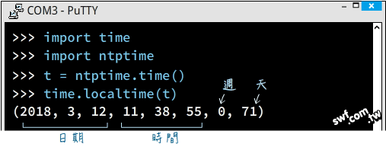
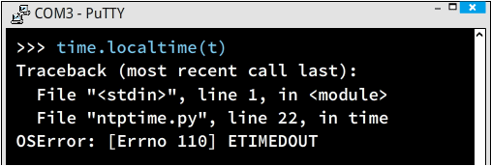
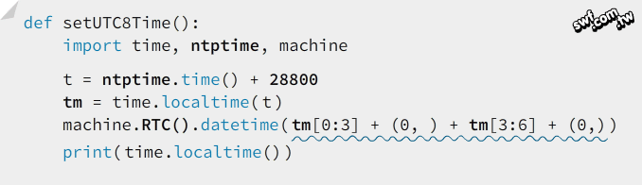
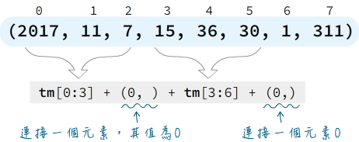
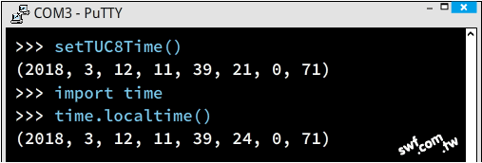
動手做18-5：透過網際網路更新時間
參閱
18-29

Slide 16
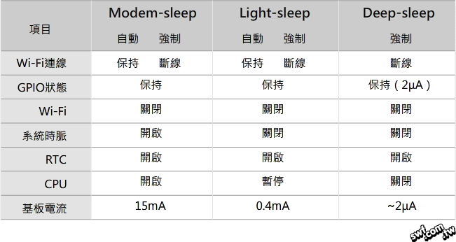
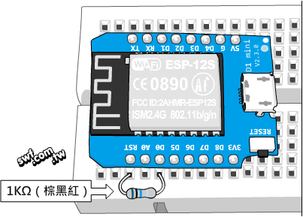
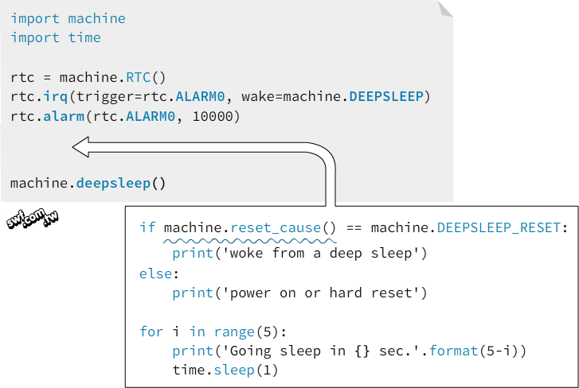


超低功耗的深度睡眠模式
參閱
18-31

